Slide 1
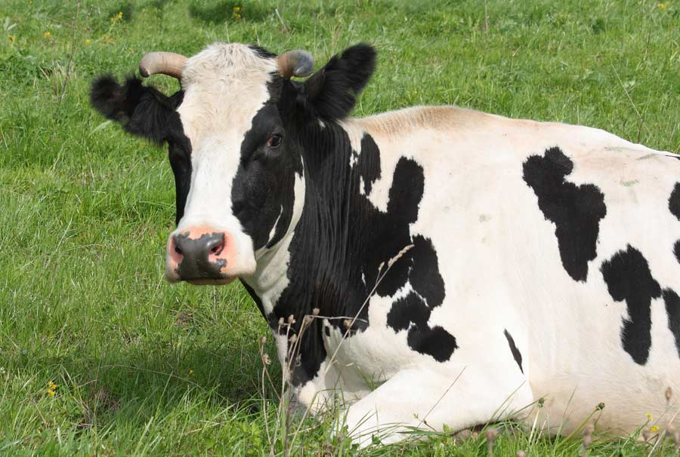
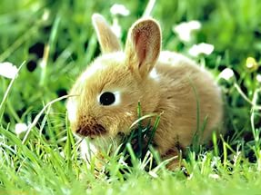
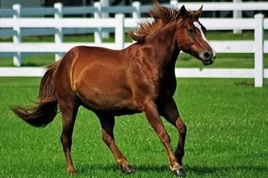
ДИКИЕ И ДОМАШНИЕ ЖИВОТНЫЕ

Slide 2
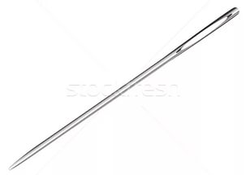
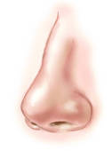
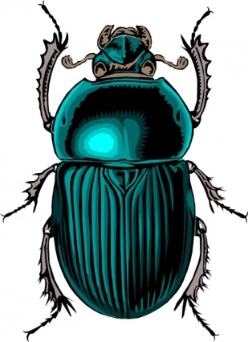
РЕБУС
ые
вот

Slide 3
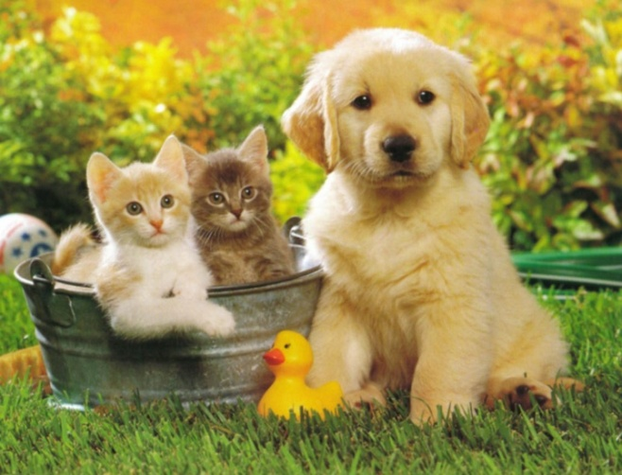
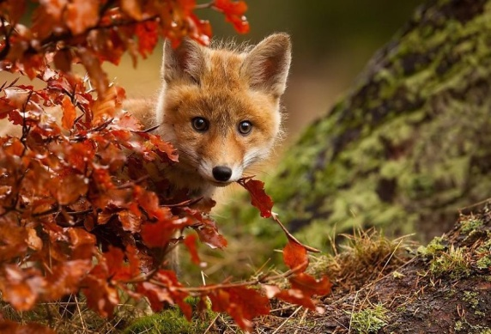
ЖИВОТНЫЕ

Slide 4
ЗЕМНОВОДНЫЕ
НАСЕКОМЫЕ
ПРЕСМЫКАЮЩИЕСЯ
ЖИВОТНЫЕ
ЗВЕРИ
ПТИЦЫ
РЫБЫ

Slide 5
ЖИВОТНЫЕ
ДИКИЕ
ДОМАШНИЕ

Slide 7
МОЛОДЦЫ!

